Slide 1
إلى أي مدى تتحكمي في وقتك ؟
ضعي نفسك على هذا المقياس
أتحكم
كلية
في وقتي
لا أتحكم
مطلقاً
في وقتي
صفر | 10 | 20 | 30 | 40 | 50 | 60 | 70 | 80 | 90 | 100

Slide 2
مصفوفة إدارة الوقت
غير عاجل وهام
تأكيد القيم المهمة في حياتك
بناء العلاقات الجيدة
المذاكرة
عاجل وهام
مناسبات اجتماعية
الاستعداد للسفر
الاختبارات
الأزمنة المفاجئة
غير عاجل وغير هام
مضيعات الوقت كالتلفاز
الهاتف لغير الحاجة .
مضيعوا الوقت
عاجل وغير هام
المقاطعات خاصة الهاتفية
طلبات الأهل
اللقاءات العادية

Slide 3
كيف تضع الأهداف: مكتمل أو SMART
Specific
Measurable
Achievable
Relevant
Time bound
محددة
يمكن قياسها
يمكن تحقيقها
مرتبطة بالهدف العام
لها وقت محدد

Slide 4
عند وضع الجدول الزمني الأسبوعى:
أعدي قائمة بالأشياء التي يجب عليك إنجازها في الأسبوع المقبل (محاضرات ، بحوث ، زيارات....إلخ).
قدِري الوقت المتوقع لكل نشاط من هذه الأنشطة.
تصميم جدول يتناسب مع قدراتك وظروفك.
تعديل الجدول بما يتناسب مع الامور الطارئة والظروف المفاجئة.

Slide 6
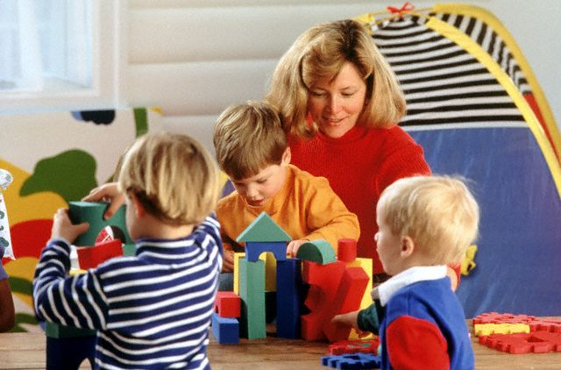
التعلُّـم النَّشِط هو :
هو فلسفة تربوية تعتمد على إيجيابية في الموقف التعليمي ويهدف إلى تفعيل دور المتعلم من خلال العمل والبحث والتجريب واعتماد المتعلم على ذاته في الحصول على المعلمومات واكتساب المهارات وتكوين القيم والاتجاهات فهو لا يرتكز على الحفظ والتلقين وإنما على تنمية التفكير والقدرة على حل المشكلات وعلى العمل الجماعي والتعلم التعاوني .

Slide 7
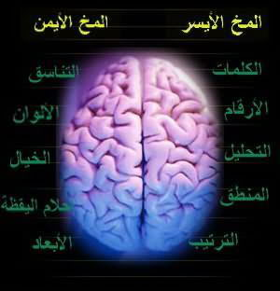
عجائب الدماغ
عدد خلايا الدماغ 10مليارات خلية عصبية تقريباً .
كل خلية تكون نبضات كهربائية إلى باقي الخلايا .
تعد نقاط الارتباط التي تقع في القشرة الخارجية للدماغ قاعدة التفكير ومركـــــز
الـــوعي للإنـســان .
توجد أجزاء شاغرة وظيفيا في الدماغ تركها الله - سبحانه وتعالى – لكي يطورها
الإنسان ويخصص لها الوظائف اللازمة في حياته .
يتكون الدماغ من نصفين كرويين هما النصف الأيمن والنصف الأيسر ولكل منهما
وظـائـفــه الخاصــة بـــه .
(( إن في خلقِ السَّمَوتِ والأرْضِ واختلفِ الليلِ والنهارِ لأيتٍ لأولى الألبب ِ* الذينَ يذكرونَ اللهَ قيمًا وقعودًا وعلى جنوبهمْ ويتفكرون َفي خلقِ السَّموَتِ والأرضِ ربَّنا ما خلقتَ هذا بطلاً سُبحَنكَ فقِنا عذابَ النَّارِ*)) آل عمران ، 190-191.

Slide 8
أهمية الاستمارة للمعلم/ة
1/يحصل المعلم على 130 نقطة كحد أقصى و105 كحد أدنى مقابل تنفيذه الكامل لبنود الاستمارة تضاف لدرجاته
( في المنظومة السادسة أصبحت من 100 ولا تعطى الاستمارة لمن يأخذ أقل من 80)
2/عند حصول المعلم على أربع استمارات يحصل على شهادة تميزمن الوزارة ولقب ( معلم خبير) بالإضافة إلى 500 نقطة تضاف للمدرسة المتواجد فيها.
ملاحظات:
1/يتم اعتماد الاستمارة من قبل المشرف التربوي أو من ينوب عنه فقط وليست من صلاحيات قائد المدرسة .
2/ لكي تعتمد وترصد بالنظام لابد من تحقيق بنودها كاملة بدرجة 105 كحد أدنى من أصل 130 نقطة وممكن للمشرف أن يعطيك بطاقة بدرجات أقل وهي دليل أنك تطبق التعلم النشط لكنها لا ترصد في النظام.
3/ الاستمارة مختصة بحصة الزيارة ولاتعطى بالدروس النموذجية والتطبيقية .
كل هذه الاجراءت وضعت لتعزيز أهمية التعلم النشط وتفعيله بالميدان التعليمي
وإذا لم تطبق التعلم النشط بشكل عام بفصلك ومن أول السنة فاحتمال حصولك على الاستمارة ضئيلة

Slide 11
تساعد خرائط المفاهيم
2-يساعد على التحصيل،لأنه يستفيد من طبيعة الذاكرة البشرية؛إذ عندما يستخدم الطلاب المنظم التخطيطي بشكل منتظم يصبحون ماهرين في التلخيص
1-تعميق وتحسين فهم الطالب للموضوع أو المفهوم
4-تتيح خريطة المفهوم تنشيط الذهن واستدعاء العلاقات وتكوينها، وكذلك تساعد على التصوّر والتخيّل والتذكر والفهم والتمييز والتعليل والاستنتاج
3-أداة فعالة للتذكر إذ يمكن للطالب تصوّر المفاهيم وتذكرها من خلال إغلاق أعينهم والنظر إلى صورة عقلية استفادوها من خريطة مفهوم أكملوها

Slide 12
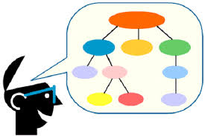
استقراء / تصميم
استنباط / قياس / تطبيق
علاقة تصاعدية من الحقائق الى النظريات
علاقة تنازلية من قمة البناء المعرفي المجرد إلى أسفله حيث تستخدم النظريات العلمية في تفسير الأشياء والظواهر
فروض
و نظريات
مبادي و قواعد و قوانين
تعميمات
مفاهيــــــــم
حـــقائـــق
16

Slide 13
2-مرحلة التنظيم
انشر المفاهيم على منضدة أو سبورة حتى تمكن قراءتها بشكل سهل
اصنع مجموعات رئيسية وفرعية مترابطة من المفاهيم، وحاول أن تجمع ما يؤكد التصنيفات التي عملتها
بعض المفاهيم ستسقط في عمليات التجميع والتصنيف المتعددة، لكنها قد تصبح مهمة في مرحلة الربط.
حدد تعابير تمثّل فئات أعلى وأضفها
خذ حريتك في إعادة الترتيب ثانية، ويمكنك إعادة أشياء حذفتها أو أهملتها في البداية

